Slide 1
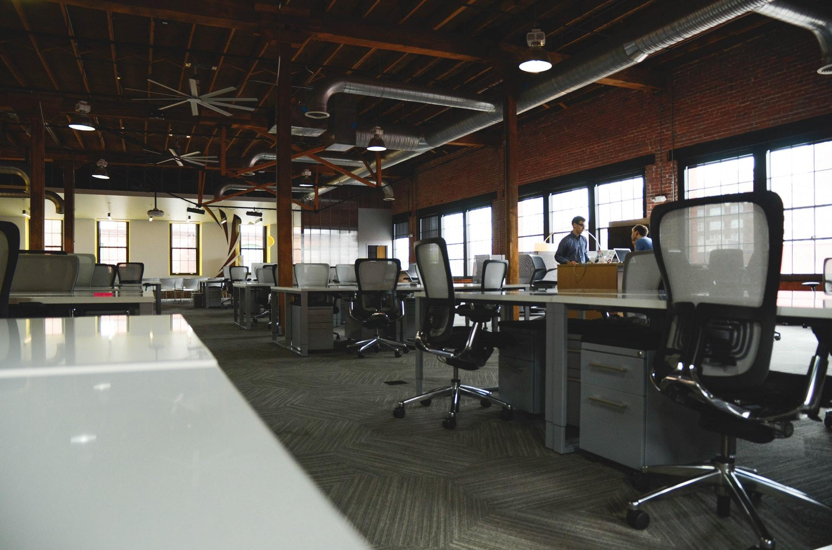


ADS1AN-PLA-05
Gabriel C. Mori - 820131100
Eliel Alves Silva - 820111006
Bruna Dias Moreira - 820148486
Natan Alves Lopes - 820147573
Ícaro Duarte C. Torres - 820145355

Slide 2

Comida
Foco na Refeição
Orientação
Visibilidade
Envolvimento
Conceito

Slide 3





Ferramentas de Desenvolvimento
HTML 5
CSS
JavaScript
BootStrap

